Slide 1

CSS的使用
Each day is a new beginning Seize new opportunities from now on Each day is a new beginning Seize new opportunities from now onEach day is a new beginning Seize new opportunities from now on
PPT模板下载：www.1ppt.com/moban/ 行业PPT模板：www.1ppt.com/hangye/
节日PPT模板：www.1ppt.com/jieri/ PPT素材下载：www.1ppt.com/sucai/
PPT背景图片：www.1ppt.com/beijing/ PPT图表下载：www.1ppt.com/tubiao/
优秀PPT下载：www.1ppt.com/xiazai/ PPT教程： www.1ppt.com/powerpoint/
Word教程： www.1ppt.com/word/ Excel教程：www.1ppt.com/excel/
资料下载：www.1ppt.com/ziliao/ PPT课件下载：www.1ppt.com/kejian/
范文下载：www.1ppt.com/fanwen/ 试卷下载：www.1ppt.com/shiti/
教案下载：www.1ppt.com/jiaoan/
字体下载：www.1ppt.com/ziti/

Slide 2
样式表出现的位置
行间样式表
<div style="……"></div>
内部样式表
<style>…………</style>
外部样式表
<link href="style.css" rel="stylesheet"/>

Slide 3
标签样式初始化
css reset 原则：
但凡是浏览默认的样式，都不要使用。
body,p,h1,h2,h3,h4,h5,h6{margin:0;font-size:12px;}
ol,ul{margin:0;padding:0;list-style:none;}
a{text-decoration:none;}
img{border:none;}

Slide 4
前端规范
1、所有书写均在英文半角状态下的小写；
2、id，class必须以字母开头；
3、所有标签必须闭合；
4、html标签可以用tab键缩进；
5、属性值必须带引号；
6、内联元素不能嵌套块；
7、尽量不缩写，除非一看就明白的单词；

Slide 5
块元素和行内元素
块的特征
1、默认独占一行
2、没有宽度时，默认撑满一排
常见块元素： div，address , center ,dl , form , h1 , h2 , h3 , h4 , h5 , h6 , menu , ol , p , table , ul , l
行内的特征
1、同排可以继续跟同类的标签
2、内容撑开宽度
3、不支持宽高
4、代码换行被解析
常见行内元素：a , b , br , em , font , img , input , label , select , small , span , textarea

Slide 6
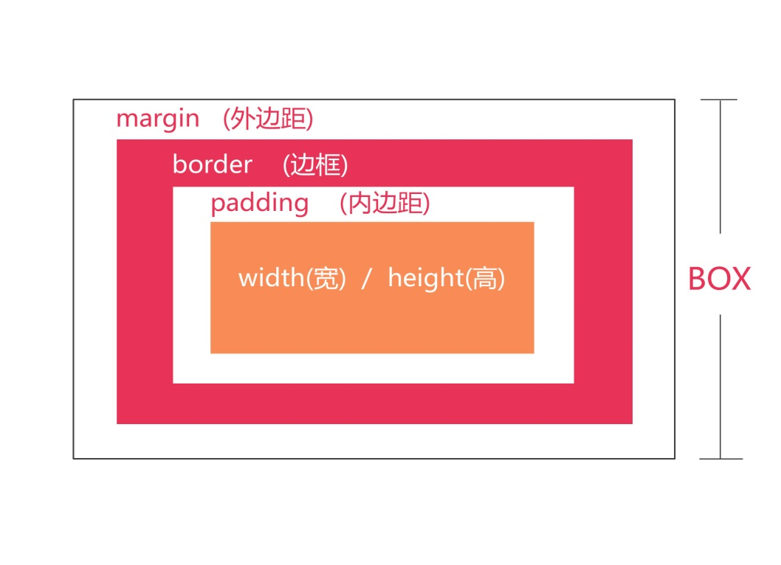
盒模型
盒子大小 = border + padding + width/height
盒子宽度 = 左border+左padding+width+右padding +右border
盒子高度 = 上border+上padding+height+下padding+下border
css3扩展
属性名：box-sizing
属性值：content-box，border-box(宽高包含border和padding)

Slide 7
选择器
常用选择器
id选择符（#）
群组选择符（，）
class选择符（.）
类型选择符(div……)
包含选择符（div p）
通配符（*）
备注：具体可参考：http://www.w3school.com.cn/cssref/css_selectors.asp
css3选择器
类型选择符:nth-of-type（n）
子级选择符:nth-child（n）
子级选择符:nth-last-child(1)
非选择符:not(‘p’)
属性选择符 [attribute=value]
Input选择符:disabled, :checked, :enabled

Slide 8
选择器的优先级
基础选择符的优先级
类型 < class < id < style(行间) < js
width:100%!important
如果属性值后面有important的话优先级最高
选择符使用原则：准确的选中元素，又不影响其它。

Slide 9
常见样式 一 background
属性：属性值；
width 宽度
height 高度
background 背景
background-color: gray; 背景颜色
background-image: url(bg.jpg); 背景图
background-repeat: no-repeat; 背景图是否重复
background-position: center 0px; 背景图位置
background-size:100% 100%;背景图尺寸（css3新增）
background-origin: content-box、padding-box 或 border-box
属性规定背景图片的定位区域（css3新增） background-clip : 属性值同上（css3新增）

Slide 10
常见样式 一 padding
padding 内边距
padding-top 上边内边距
padding-right 右边内边距
padding-bottom 下边内边距
padding-left 左边内边距
padding: top right bottom left;
注意：内边距相当于给一个盒子加了填充厚度会影响盒子大小。

Slide 11
常见样式 一margin
margin 外边距
外边距的问题：
1、上下外边距会叠压；
2、父子级包含的时候子级的margin-top会传递给父级；（内边距替代外边距）
外边距复合：margin: top right bottom left;

Slide 12
float/文档流
float:left | right | none ;
文档流是文档中可显示对象在排列时所占用的位置。
浮动的定义：使元素脱离文档流，按照指定方向发生移动，遇到父级边界或者相邻的浮动元素停了下来。
after伪类 清浮动方法（现在主流方法）
.clear:after{content:'';display:block;clear:both;}

Slide 13
position/定位
position:relative| absolute| fixed| static;
top/right/bottom/left 定位元素偏移量
relative：（相对定位 ）不脱离文档流；针对自身的位置进行偏移。
absolute: （绝对定位） 脱离文档流；如果有定位父级相对于定位父级发生偏移，没有定位父级相对于整个文档发生偏移；一般都是配合相对定位元素使用；
fixed ：（固定定位）相对于浏览器窗口进行定位。
z-index:[number] ：（定位层级 ） 定位元素默认后者层级高于前者。

Slide 14
css3-圆角
border-radius: 1-4个数字 / 1-4个数字
前面是水平，后面是垂直 border-radius: 10px 5px;
参数
各种长度单位都可以：px，%，…
css3-文字阴影
文字阴影
text-shadow：x y blur color, …
参数
x 横向偏移
y 纵向偏移
blur 模糊距离
color 阴影颜色
css3样式：可参考 https://www.runoob.com/css3/css3-tutorial.html

Slide 15
css3-弹性盒模型
注意在使用弹性盒模型的时候 父元素必须要加display:flex或者display: inline-flex;
flex-direction属性决定主轴的方向（即项目的排列方向）。
flex-wrap属性定义，如果一条轴线排不下，如何换行。
justify-content属性定义了项目在主轴上的对齐方式。
align-items属性定义项目在交叉轴上如何对齐。 align-content属性定义了多根轴线的对齐方式。如果项目只有一根轴线，该属性不起作用。
项目的属性
order属性定义项目的排列顺序。数值越小，排列越靠前，默认为0。 flex-grow属性定义项目的放大比例，默认为0，即如果存在剩余空间，也不放大。
flex-shrink属性定义了项目的缩小比例，默认为1，即如果空间不足，该项目将缩小。 flex-basis属性定义了在分配多余空间之前，项目占据的主轴空间（main size） flex属性是flex-grow, flex-shrink 和 flex-basis的简写，默认值为0 1 auto。后两个属性可选。
align-self属性允许单个项目有与其他项目不一样的对齐方式
备注：可参考 http://www.ruanyifeng.com/blog/2015/07/flex-grammar.html?utm_source=tuicool)

Slide 16
css3-2d变换
transform
rotate() 旋转函数 取值度数
deg 度数
Transform-origin 旋转的基点
skew() 倾斜函数 取值度数
skewX()
skewY()
scale() 缩放函数 取值 正数、负数和小数
scaleX()
scaleY()
translate() 位移函数
translateX()
translateY()

Slide 17
感谢聆听
Each day is a new beginning Seize new opportunities from now on Each day is a new beginning Seize new opportunities from now onEach day is a new beginning Seize new opportunities from now on

